Slide 1
No SQL
Julio Carreño

Slide 2
MongoDB
MongoDB es una base de datos NoSQL orientada a documentos utilizada para el almacenamiento de datos de gran volumen. Pertenece a la categoría de una base de datos NoSQL.

Slide 3
MongoDB Features
Cada base de datos contiene colecciones que a su vez contienen documentos.

Slide 4
MongoDB Features
Cada base de datos contiene colecciones que a su vez contienen documentos.

Slide 5
MongoDB Features
Cada documento puede ser diferente con un número variable de campos.

Slide 6
MongoDB Features
El tamaño y el contenido de cada documento pueden ser diferentes entre sí.

Slide 7
MongoDB Features
La estructura del documento está más en línea con la forma en que los desarrolladores construyen sus clases y objetos en sus respectivos lenguajes de programación. Estructura con pares clave-valor.

Slide 8
MongoDB Features
Con las bases de datos NoSQL, las filas (o documentos como se llama en MongoDB) no necesitan tener un esquema definido de antemano.
En su lugar, los campos se pueden crear sobre la marcha.

Slide 9
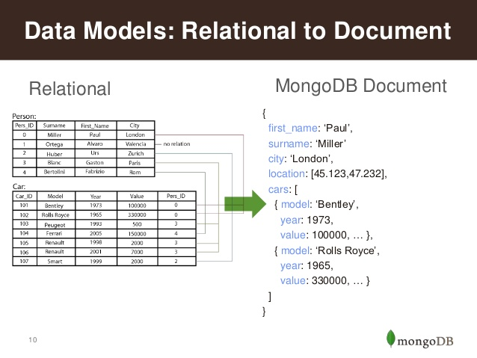
MongoDB Features
El modelo de datos disponible en MongoDB le permite representar relaciones jerárquicas, almacenar matrices y otras estructuras más complejas más fácilmente.

Slide 10
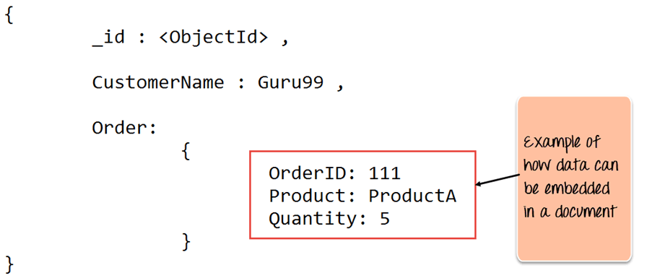
Key Components of MongoDB
_id
Este es un campo obligatorio en cada documento de MongoDB.
Si crea un nuevo documento sin un campo _id, MongoDB creará automáticamente el campo.
MongoDB agrega el campo _id para identificar de forma única el documento de la colección

Slide 11
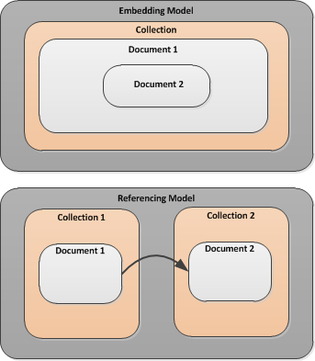
MongoDB Embedding Model
Lo que puede observar es que los datos de pedido (OrderID, Product y Quantity) que en RDBMS normalmente se almacenarán en una tabla independiente, mientras que en MongoDB se almacenan realmente como un documento incrustado en la propia colección.
Esta es una de las diferencias clave en cómo se modelan los datos en MongoDB

Slide 12
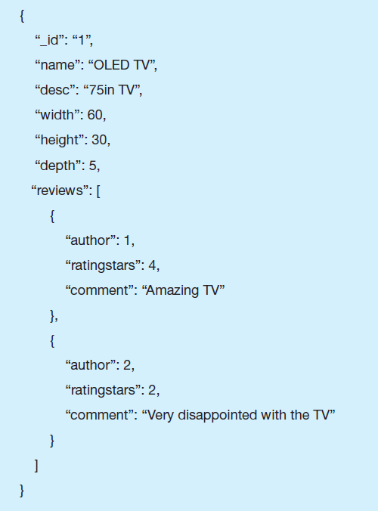
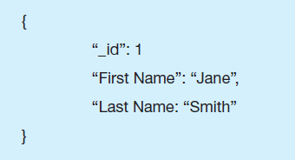
MongoDB Referencing Model
a) A document in the Product collection
b) A document in the Author collection

Slide 13
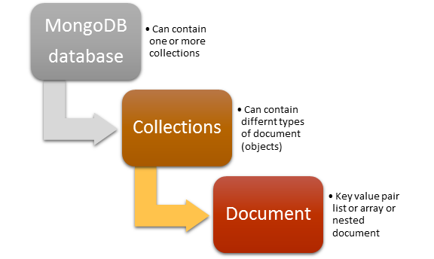
Key Components of MongoDB Architecture
Base de datos :
Este es un contenedor para colecciones como en RDBMS en el que es un contenedor para tablas.
Cada base de datos obtiene su propio conjunto de archivos en el sistema de archivos.
Un servidor MongoDB puede almacenar varias bases de datos.

Slide 14
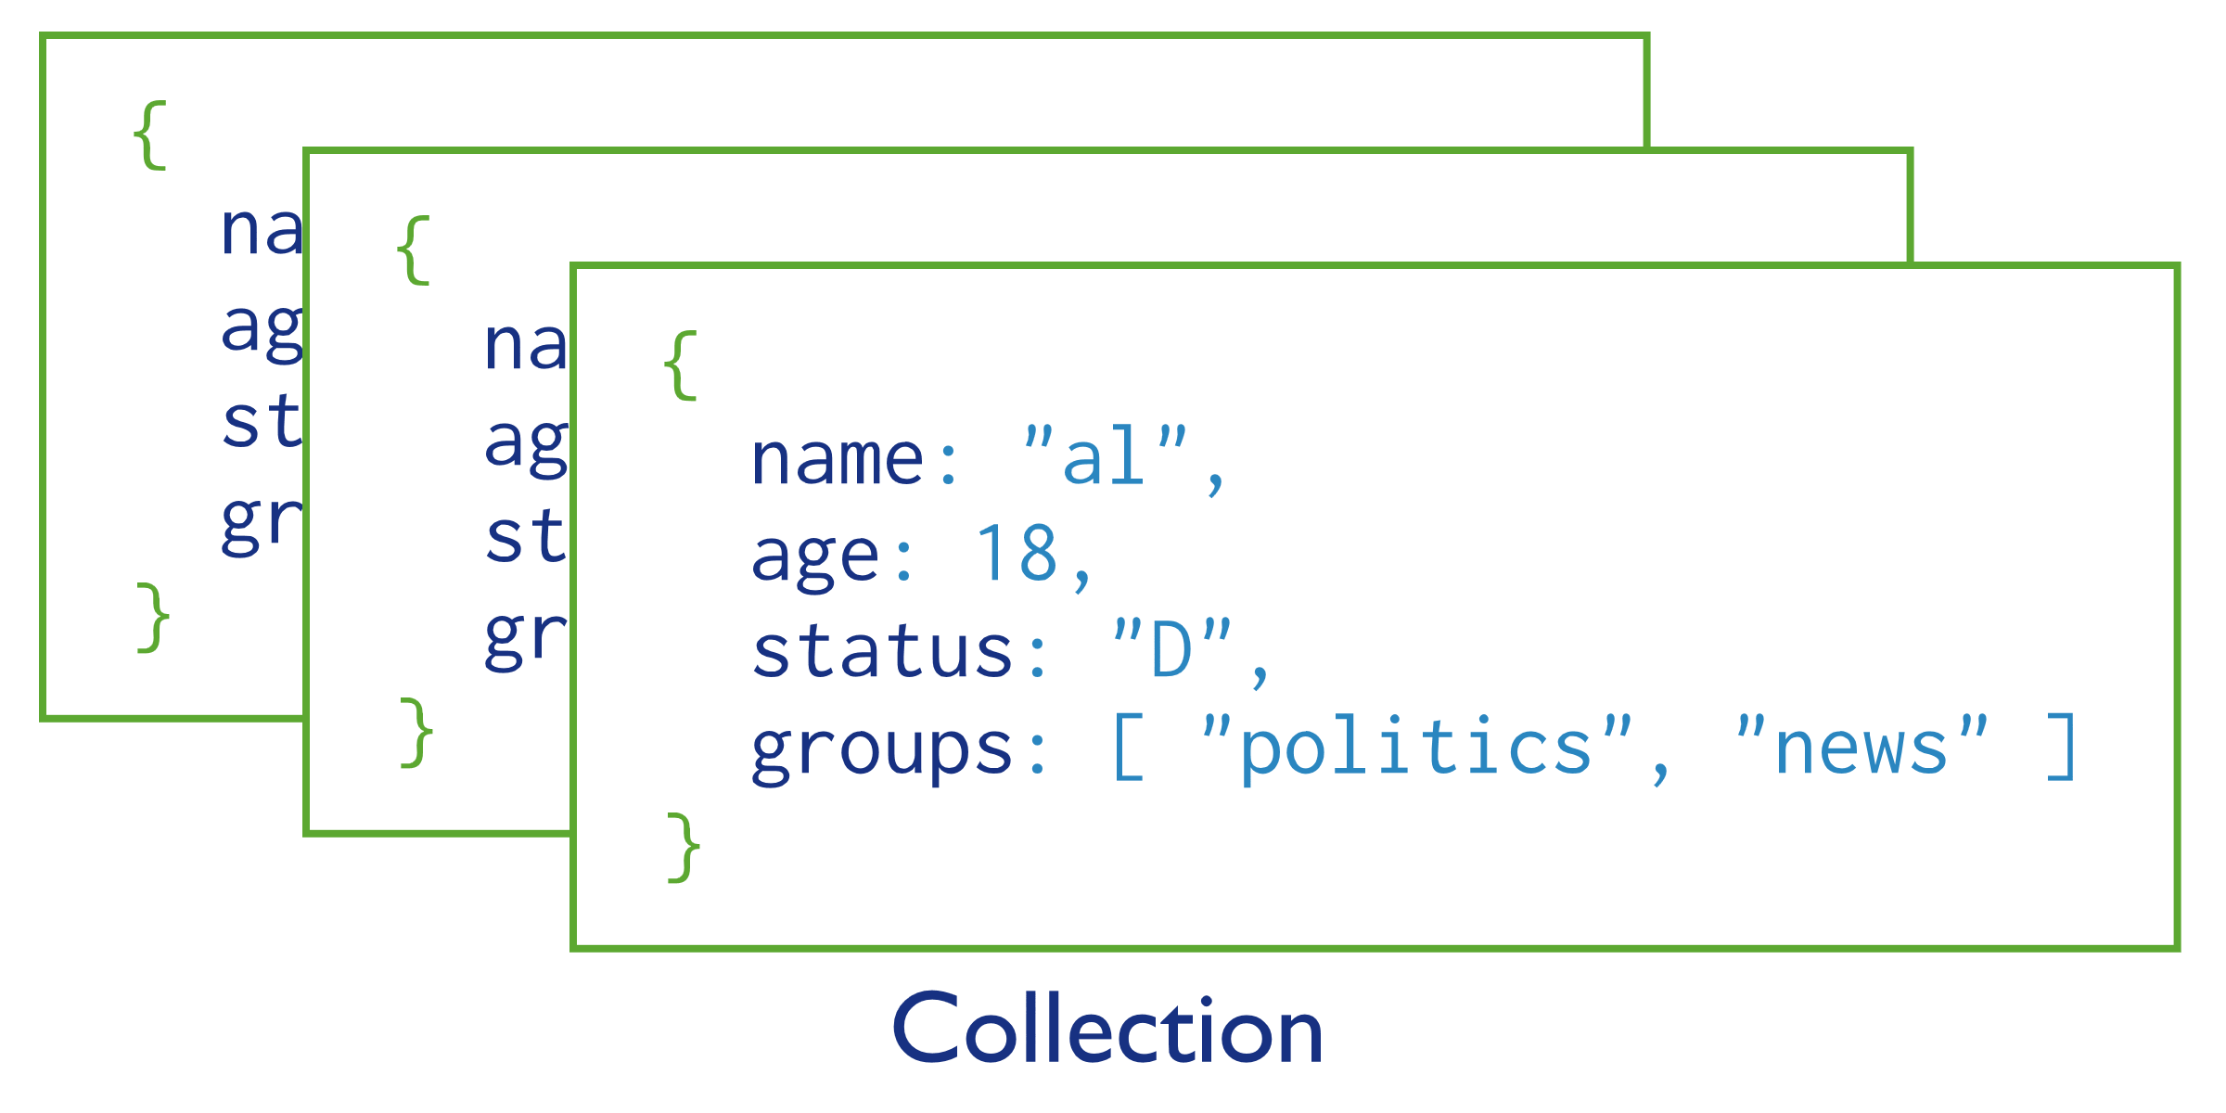
Key Components of MongoDB Architecture
Collection
Se trata de una agrupación de documentos de MongoDB.
Una colección es el equivalente de una tabla que se crea en cualquier otro RDBMS.
Una colección existe dentro de una sola base de datos.

Slide 15
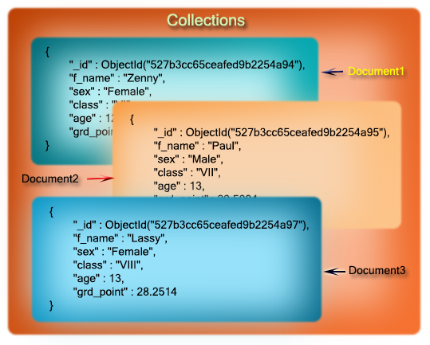
Key Components of MongoDB Architecture
Document - Un registro en una colección de MongoDB se denomina básicamente documento. El documento, a su vez, constará de nombre de campo y valores.

Slide 16
Key Components of MongoDB Architecture
Field –
Un par nombre-valor en un documento.
Un documento tiene cero o más campos.
Los campos son análogos a las columnas de las bases de datos relacionales.

Slide 17
Key Components of MongoDB Architecture
JSON –
Esto se conoce como notación de objetos JavaScript. Este es un formato de texto sin formato legible para expresar datos estructurados. JSON se admite actualmente en muchos lenguajes de programación. B SON-formato de almacenamiento basado (Binary J SON)

Slide 18
Referencias
Modern Database Management.10th Edition. Jeffrey A. Hoffer, V. Ramesh, Heikki Topi. 2018 Pearson Education, Inc. Publishing as Prentice Hall.
https://www.educba.com/what-is-mongodb/

